Slide 1


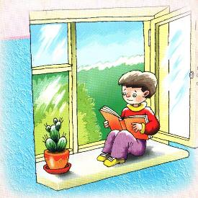
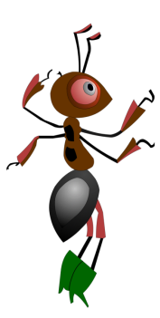


Slide 2
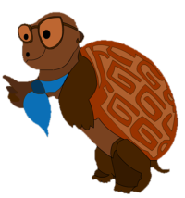
Формула безопасности:
1) Учиться предвидеть опасность.
2) Уметь её избегать.
3) При необходимости-действовать решительно и чётко.
4) Бороться до последнего, активно просить о помощи и самому оказывать её.

Slide 3
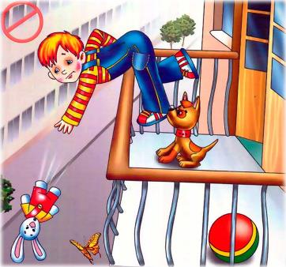
Балкон- самое опасное место в квартире.

Slide 4
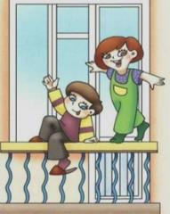
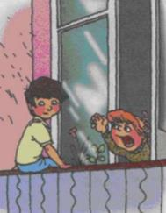
Соблюдай правила.
Не свешивайся через перила и не сиди на них.
Не устраивай подвижных игр на балконе. Ни в коем случае не надо ради забавы делать вид, что ты хочешь столкнуть приятеля.

Slide 5
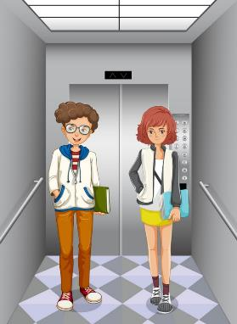
Лифт

Slide 6
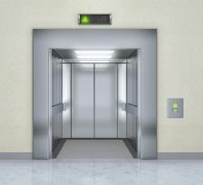
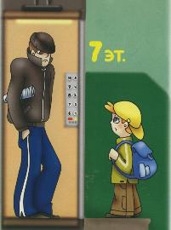
Соблюдай правила.
Перед тем как войти в лифт, посмотри под ноги, тут ли кабина.
Не входи в лифт с незнакомым человеком, даже если он будет тебя зазывать.

Slide 7
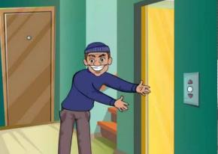
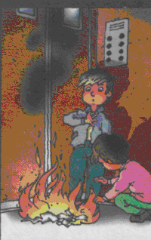
Соблюдай правила.
Если тебя попробуют затащить в лифт, громко кричи, вырывайся и убегай из подъезда.
Не прыгай ,не играй , ничего не поджигай в лифте.

Slide 8
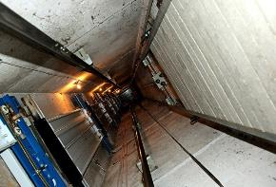
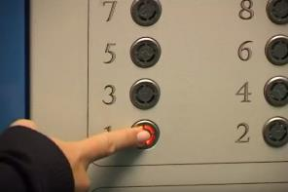
Соблюдай правила.
Категорически запрещено спускаться в шахту лифта и пробовать прокатиться на крыше кабины.
Если ты застрял в лифте, нажми кнопку «Вызов», чтобы подать сигнал диспетчеру . Не пытайся выбраться самостоятельно.

Slide 9
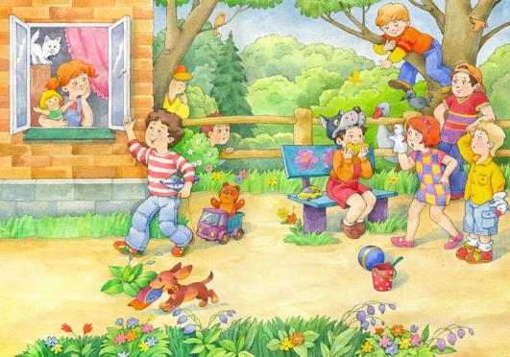
Окрестности дома.

Slide 10
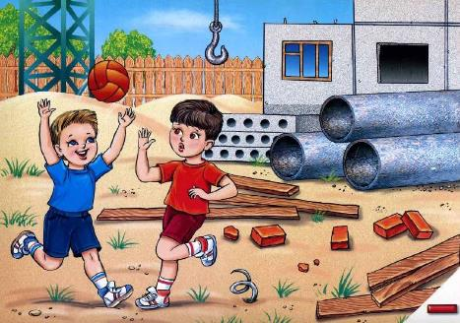
Стройплощадка.
Очень опасно играть на стройплощадке.
Глубокие ямы, бетонные плиты, кирпичи, трубы, различные строительные машины… Малейшая неосторожность, и может случиться несчастье.

Slide 11
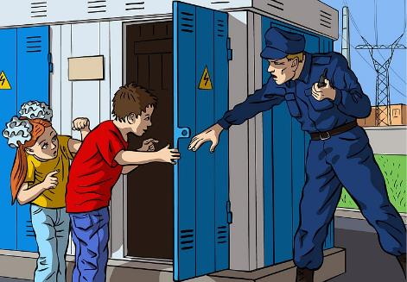
Трансформаторная будка.
Трансформаторная будка может быть смертельно опасной. Там очень высокое напряжение электрического тока. Не заглядывай в эту будку, не играй возле неё, вообще держись от неё подальше.

Slide 12
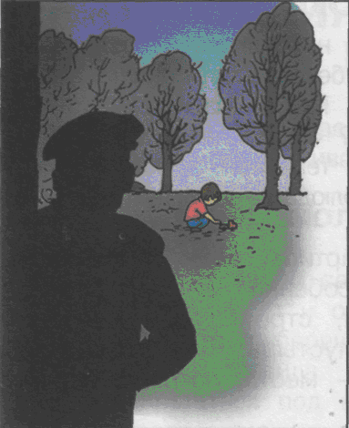
Пустырь, парк, лес.
Опасны тем, что здесь тебя может подстерегать преступник. Не ходи в такие места один . Ни в коем случае не гуляй с наступлением темноты.

Slide 13
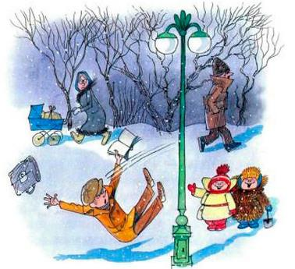
Зима.
Большую опасность на улицах города для взрослых и детей представляет такое природное явление, как гололёд.

Slide 14
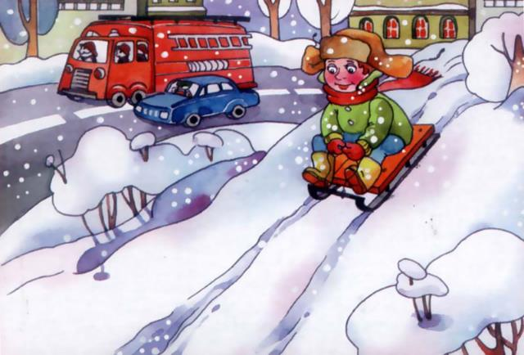
Зима.
Не катайся с горки близко от проезжей части.

Slide 15
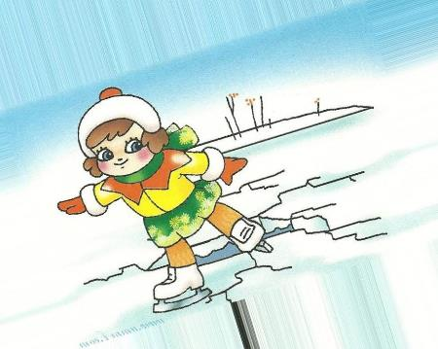
Зима.
Без сопровождения взрослых не выходи на лёд на реке, пруду или озере. Это может закончиться трагически!

